Slide 1

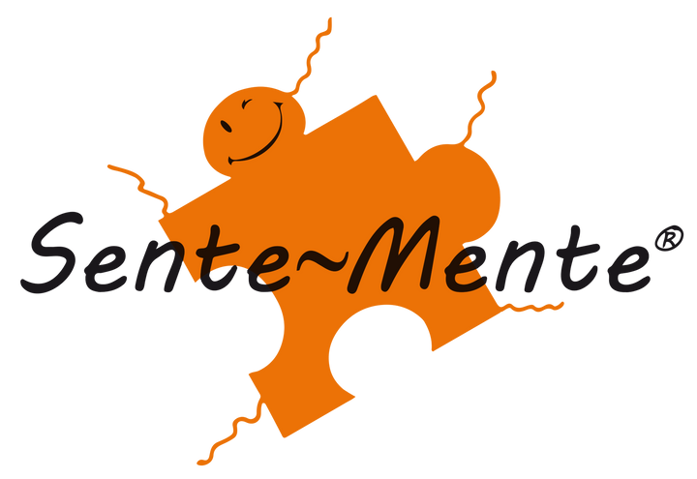


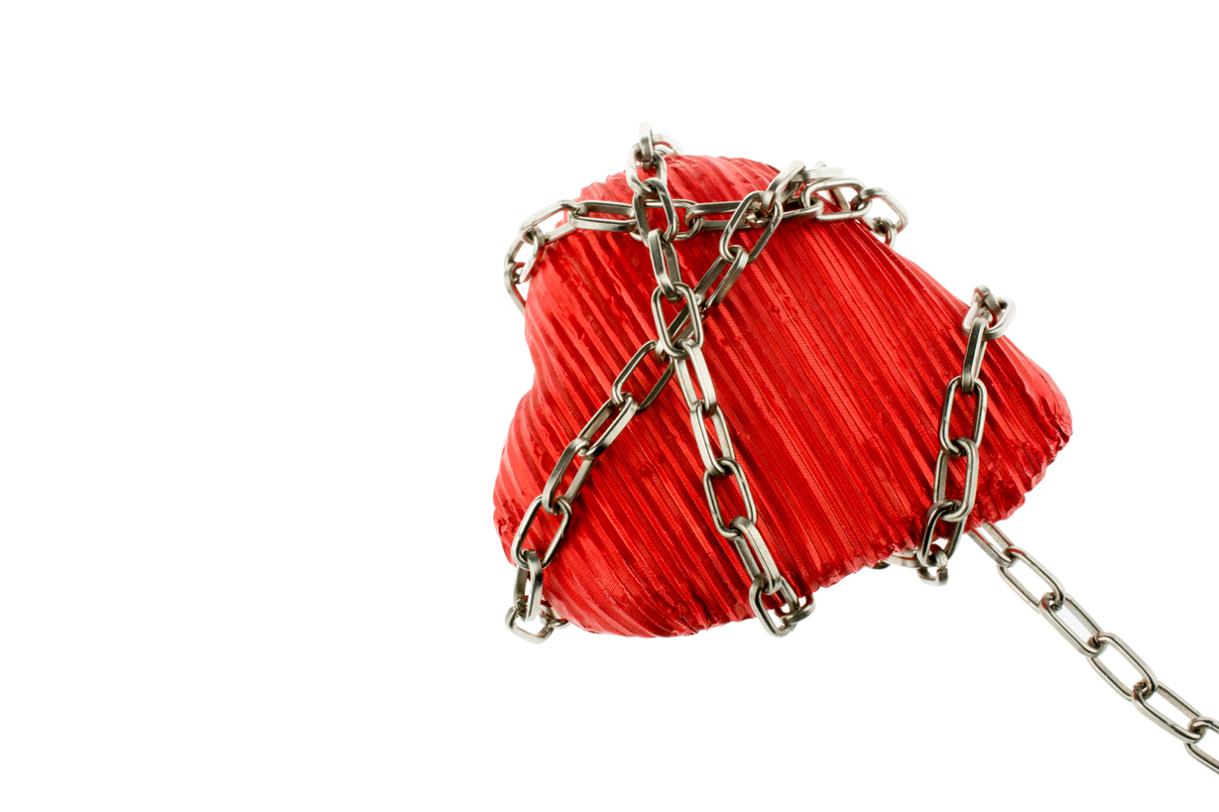
Corpi legati:
viaggi nei paesaggi
delle neuroscienze verso
sentieri di libertà.
giorno settembre 2021
luogo
I danni della contenzione fisica e farmacologica.
Giusi Perna
Neuropsicologa e Psicoterapeuta
Felicitatore®, Formatore e membro del Comitato scientifico del Sente-mente® modello
14.06.2024
Giornata Mondiale
dedicata ai Maltrattamenti

Slide 2

Cosa sono oggi le RSA?
Luoghi in cui coltivare la Vita?
Luoghi in cui accompagnare alla morte?

Slide 3

Mission dell’operatore socio-sanitario
Avere cura della fragilità umana che esiste dentro ciascuno di noi.

Slide 4

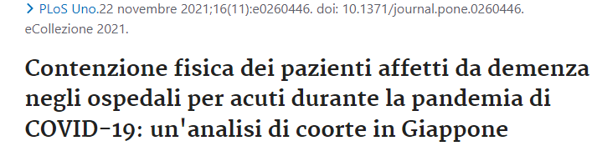
Ci siamo ammalati di impotenza
L’annuncio delle restrizioni ospedaliere per il COVID-19 da parte del governo giapponese ha portato a diverse limitazioni nelle cure ospedaliere, compreso un maggiore uso di restrizioni fisiche che hanno influenzato la cura di pazienti anziani affetti da demenza che necessitavano di cure personali.

Slide 5

Il velo di Maya
La “messa in sicurezza” a discapito della persona e della sua Libertà.
Abbiamo perso di vista la dignità della persona.
Ci ergiamo al di sopra dei bisogni e dei desideri dei nostri residenti senza contemplare che sognano e desiderano ciò che sogni e desideri tu.

Slide 6

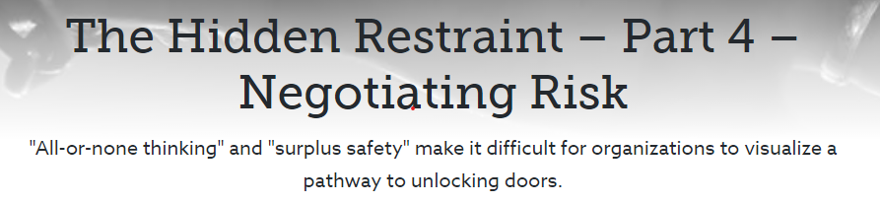
Il velo di Maya
“Il pensiero "tutto o niente" è la tendenza a vedere l'empowerment riguardo alla demenza in termini molto bianco o nero, sia individualmente (o può farlo o non può farlo) o come gruppo di persone (o tutti possono farlo o nessuno può).
Questa visione è aggravata da processi istituzionali che rendono difficile accogliere le capacità, i bisogni e le preferenze individuali. Il risultato della loro inflessibilità è che le organizzazioni si attengono a politiche che limitano tutti al fine di prevenire i rari risultati negativi.”

Slide 7

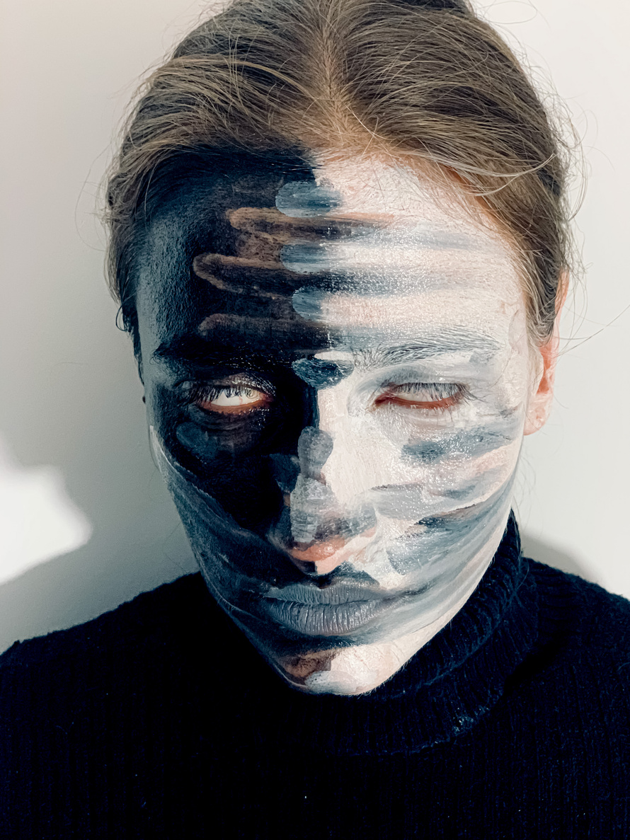
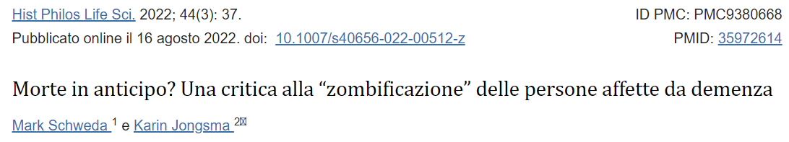
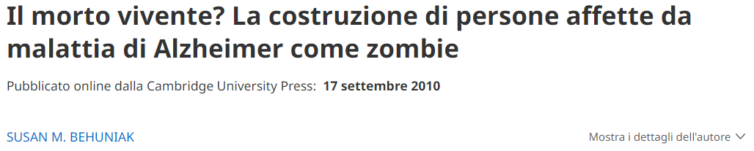
Al di là del lutto “anticipatorio”
Stiamo negando capacità e dignità.
I grandi maestri affermano:
“Convivo con la demenza e sento.”

Slide 8
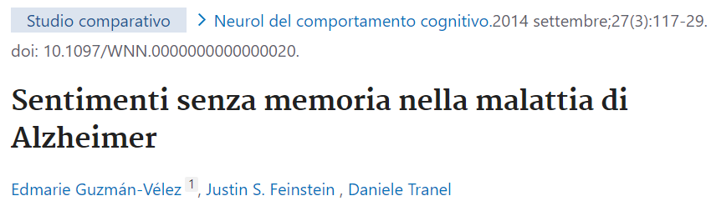
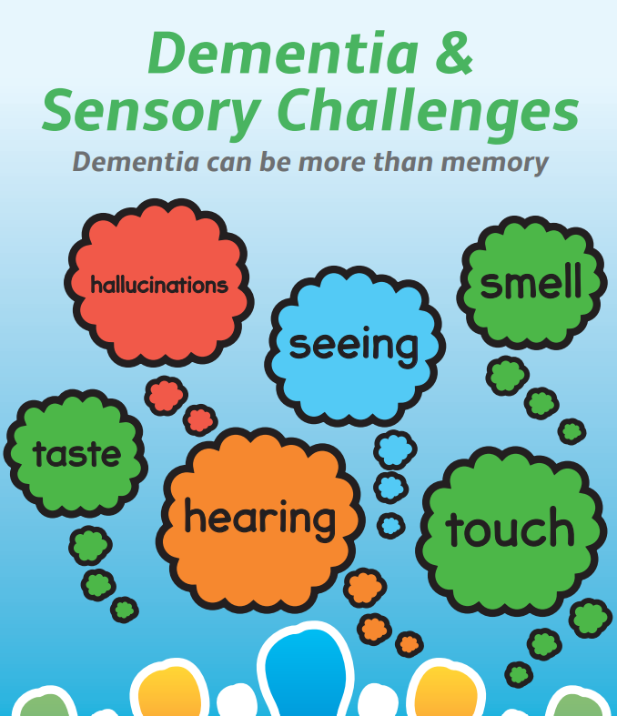
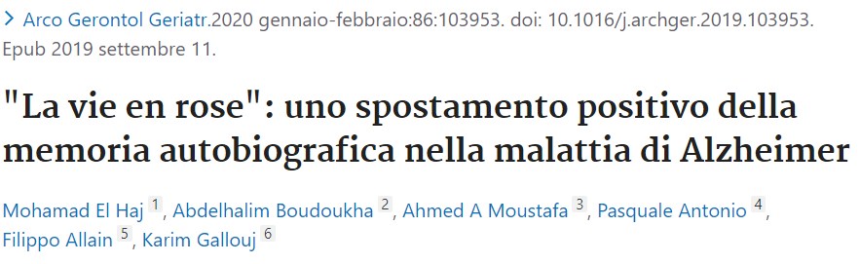
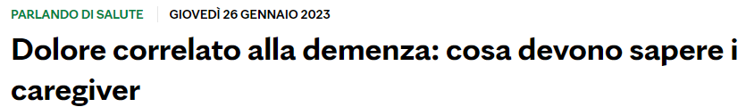
Emozioni
Sensazioni
Dolore

Slide 9
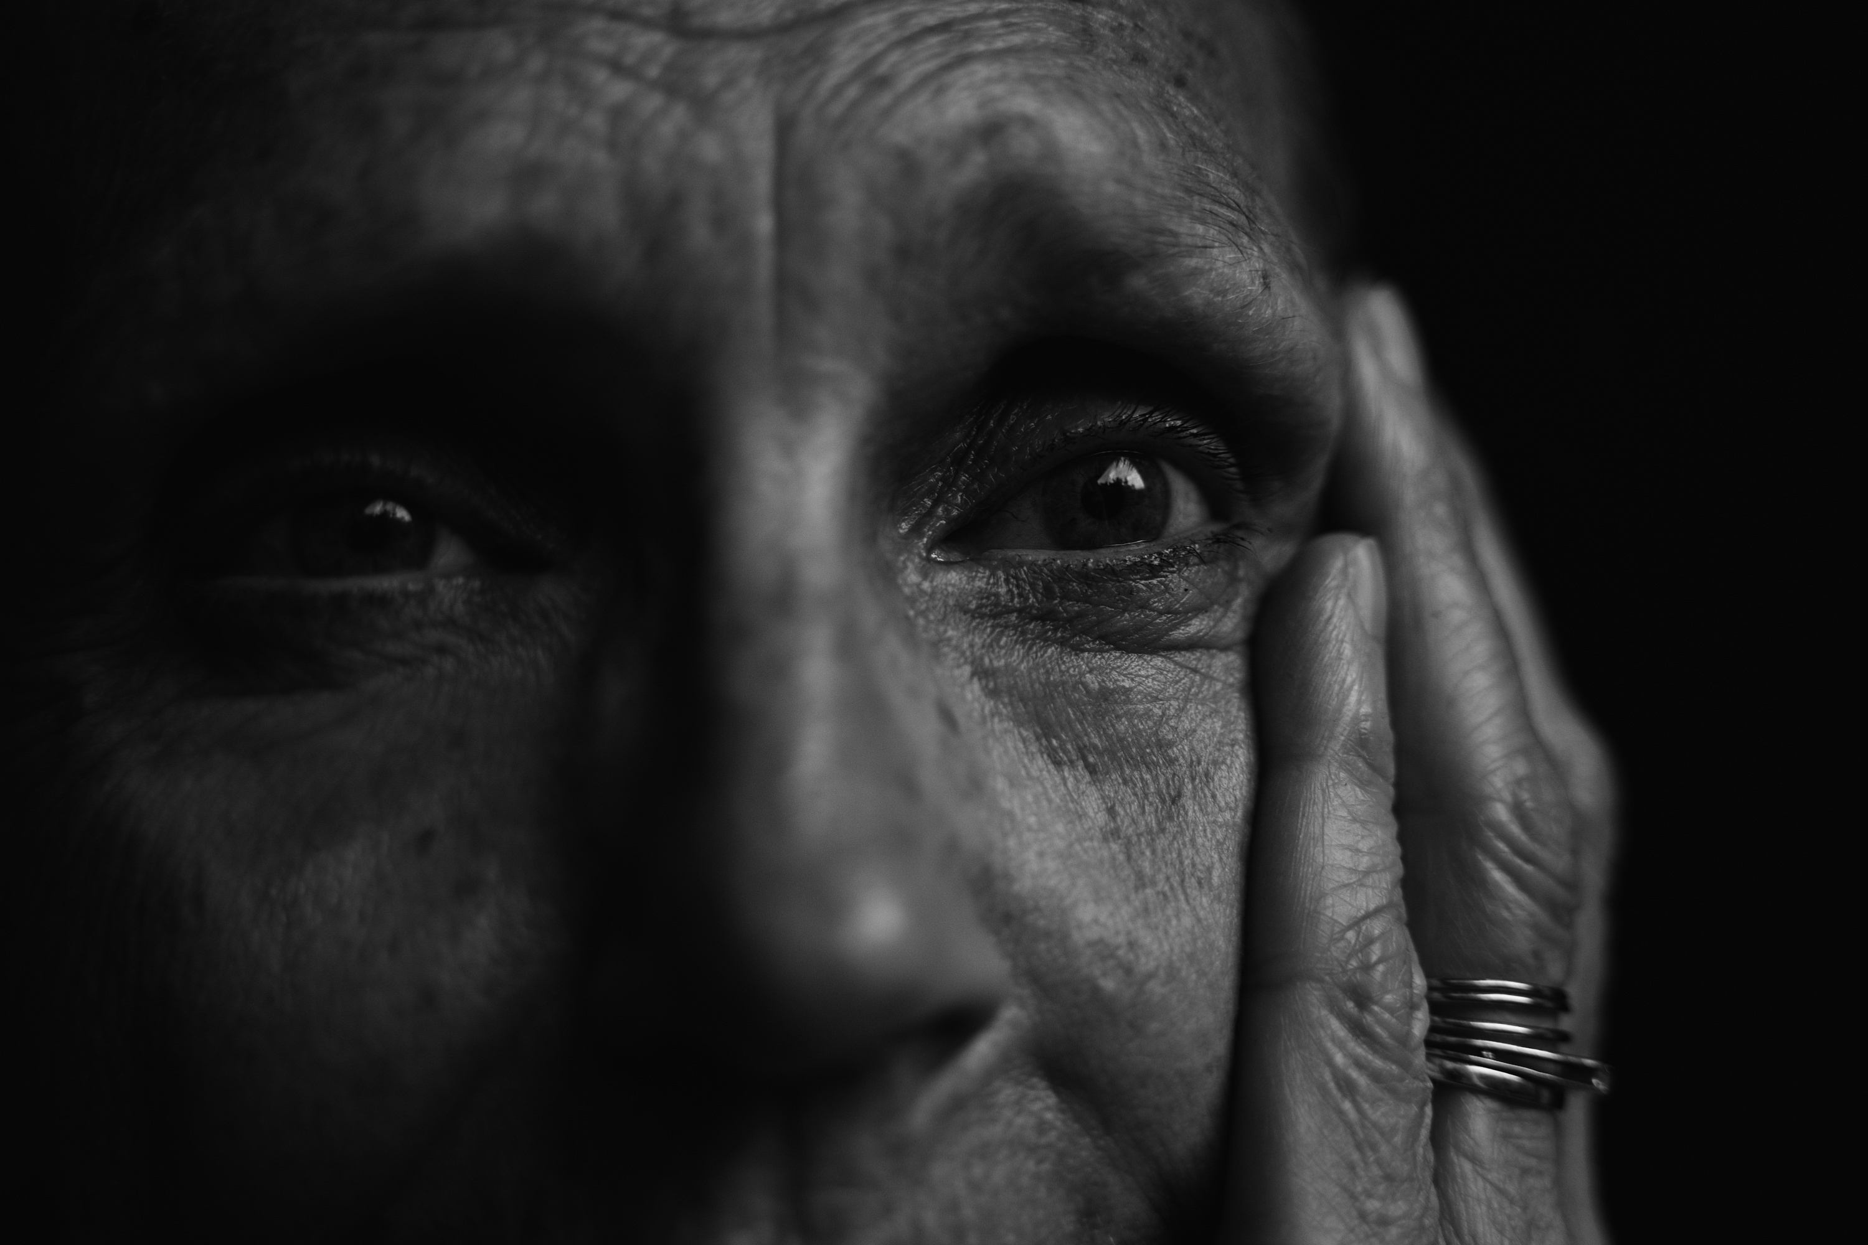
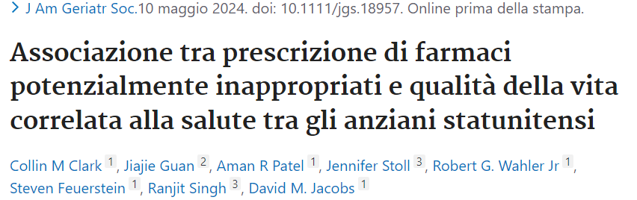
Disturba chi?
La vecchiaia ci guarda e ci riguarda
Ogni forma di contenzione non è Cura ma maltrattamento.
È ora di mettere giù le mani dai vecchi e di limitare le prescrizioni.

Slide 10

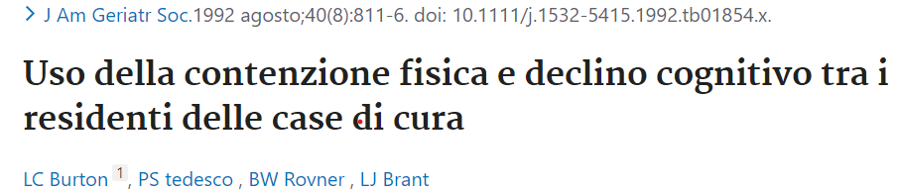

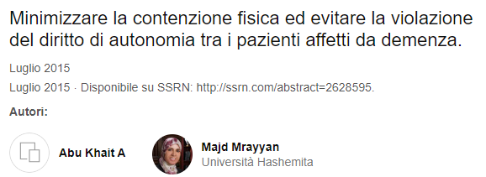
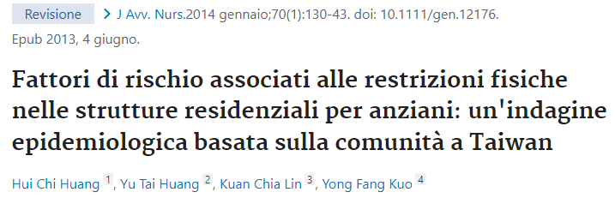
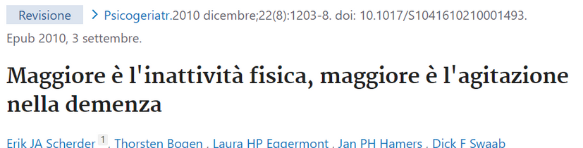
Rischi fisici e cognitivi di chi subisce
  Calo delle performance cognitive,
  Peggioramento della neuropatologia,
  Calo delle autonomie e della funzionalità globale,
  Aumento dei comportamenti speciali.

Slide 11

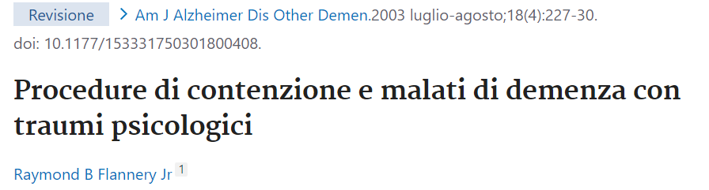
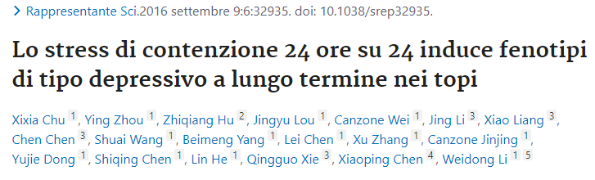
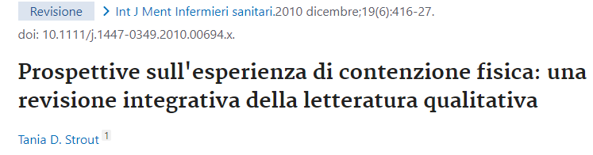
Le emozioni di chi subisce contenzione
  Paura,
  Panico,
  Ansia,
  Rabbia
  Confusione e turbamento mentale,
  Chiusura o esplosione emotive.
  Incubi e flashback,
  Rievocazione di esperienze di abuso,
  Rabbia verso operatori,
  Paura verso operatori,
  Sfiducia,
  Senso di ingiustizia e punizione.

Slide 12

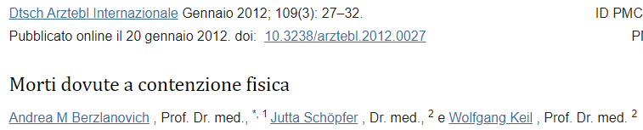
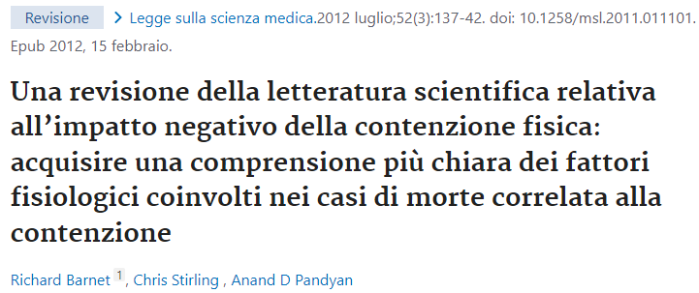
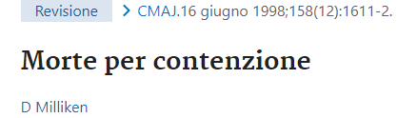
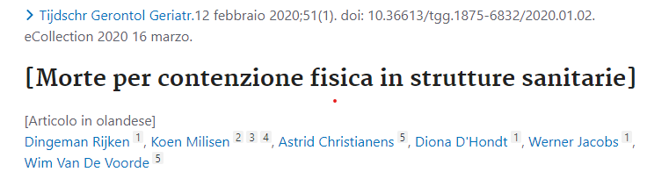
Fino alle conseguenze più estreme
  Asfissia,
  Complicanze cardiache,
  Traumi contusivi,
  Strangolamento o soffocamento,
  Inalazione o aspirazione di fumo.
  Overdose e interazione tra farmaci.

Slide 13

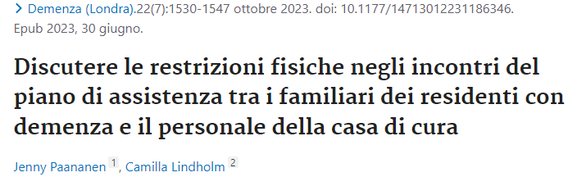
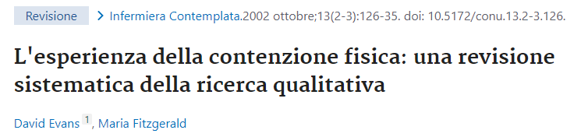
Il ruolo della famiglia
“Raccomandiamo di coinvolgere i membri della famiglia nel processo decisionale sulla contenzione in una fase iniziale, adattando il protocollo nelle riunioni del piano di cura e coinvolgendo la famiglia nel ridurre al minimo e prevenire la contenzione. In generale, i membri del personale dovrebbero prestare maggiore attenzione alle esperienze dei residenti e alla conoscenza del mondo della vita dei residenti da parte dei membri della famiglia.”
“Per ridurre l'incidenza della contenzione fisica nelle strutture residenziali per anziani , i programmi educativi dovrebbero rivolgersi agli operatori sanitari primari e alle famiglie nelle strutture.”
“I risultati evidenziano l’impatto prevalentemente negativo della contenzione fisica sulla persona contenuta e sulla sua famiglia. Questi risultati supportano l’uso minimo della contenzione nell’assistenza sanitaria e danno voce a un gruppo di persone relativamente impotenti e vulnerabili.”

Slide 14
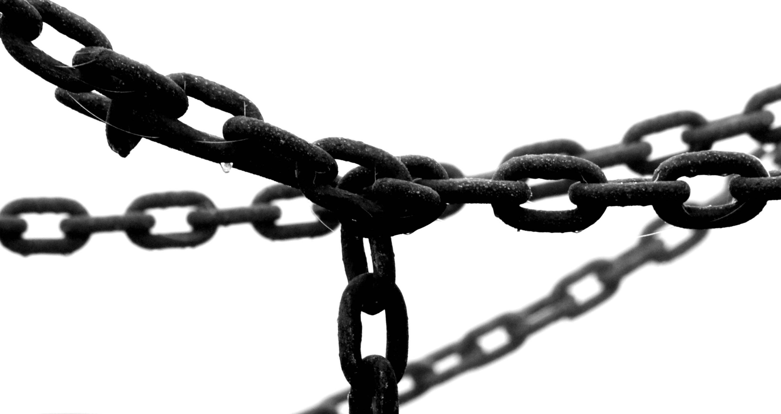
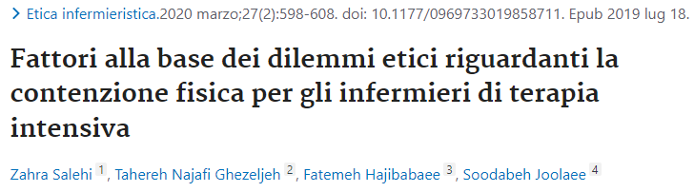
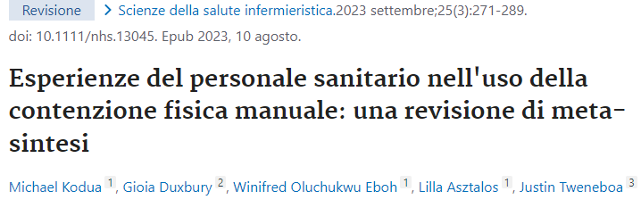
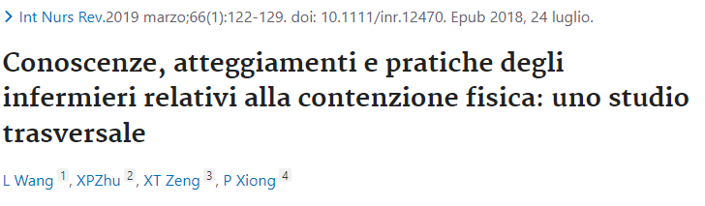
Le emozioni di chi applica la contienzione
  Tristezza,
  Angoscia,
  Senso di colpa,
  Sensazione di essere in conflitto,
  Conflitto tra libertà, rispetto e cura,
  Sensazione di violare la dignità e diritti della persona,
  Timore di essere "puniti",
  Pietà e paura che "tutto torni indietro",
  Rievocazione di esperienze di abuso,
  Sensazione di "svuotamento" emotivo,
  Depersonalizzazione pratica di "routine".
8

Slide 15
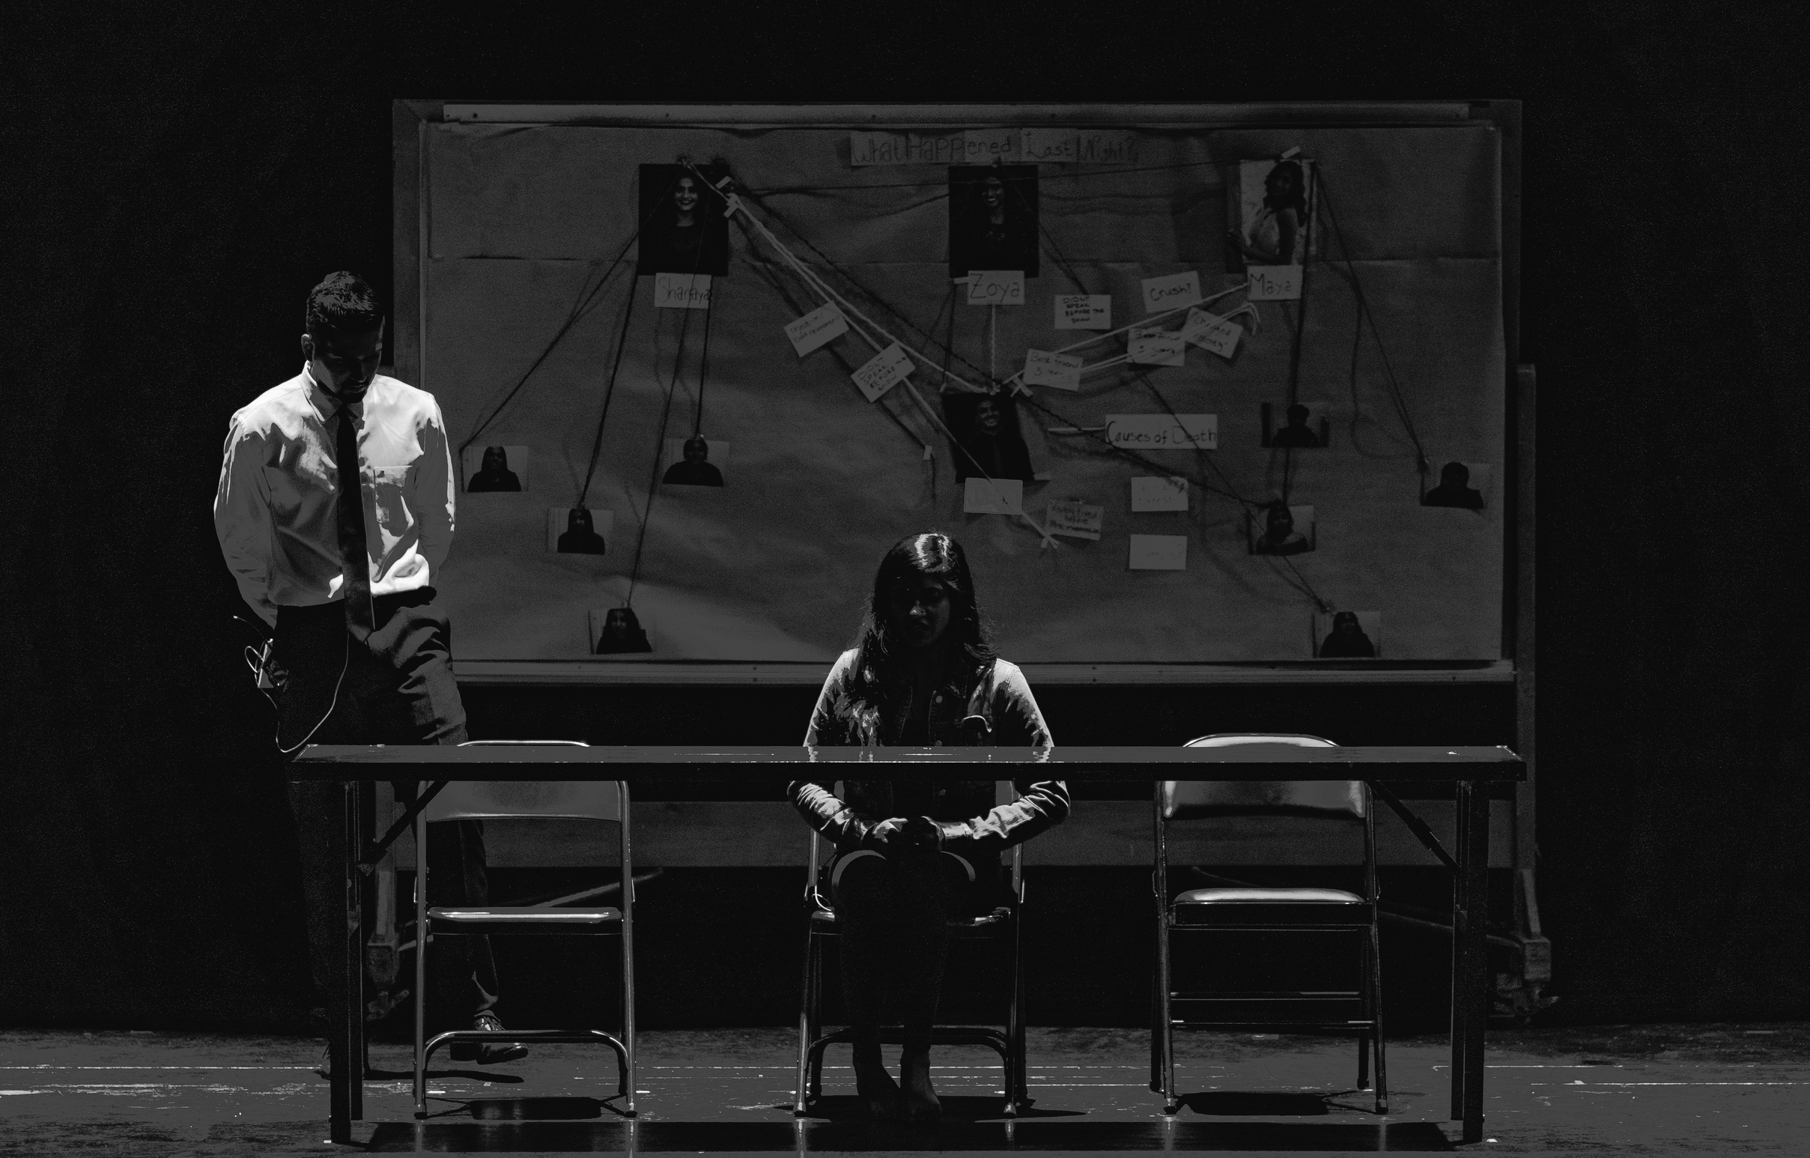
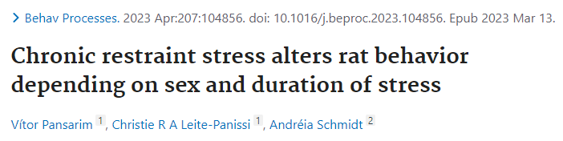
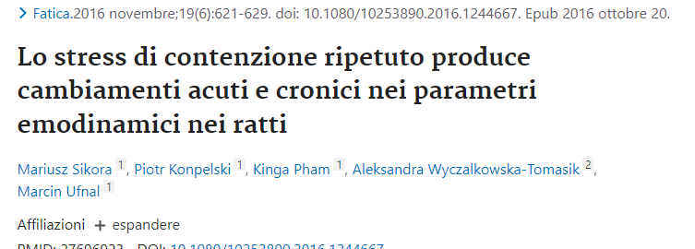
Vittime o carnefici?
Sensazione ed emozioni che perdurano nel tempo con
sequele a lungo termine sulla salute fisica e emotiva.

Slide 16

“L’uomo è un animale sociale”
La nostra natura è governata dai Neuroni specchio e dalle nostre capacità di Empatia.
“È ora di ricostruire il nostro capitale umano, produrre valore sociale perché nessuno di noi è un guscio vuoto.”
È ora di ripartire da te, dalla Cura umana e gentile.

Slide 17

“S-catena lo sdegno”
L’indignazione come motore del cambiamento per creare Valore.
Ne vale l’impegno!

Slide 18

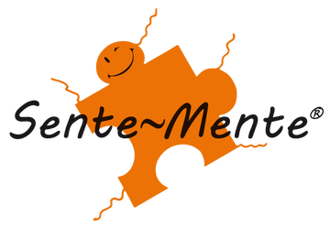













Sente-mente®
Dott. ssa Perna
giusi.perna@hotmail.it
Spotify
Newsletter
www.letiziaespanoli.com
Giorni Felici
TikTok
Spotify
Newsletter

